Slide 1
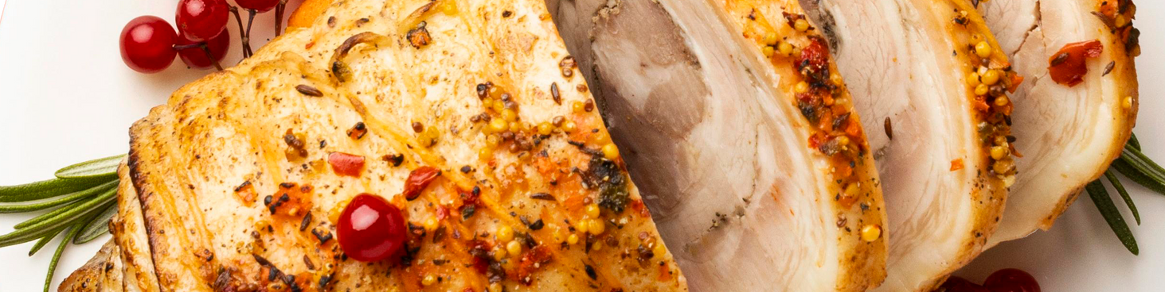


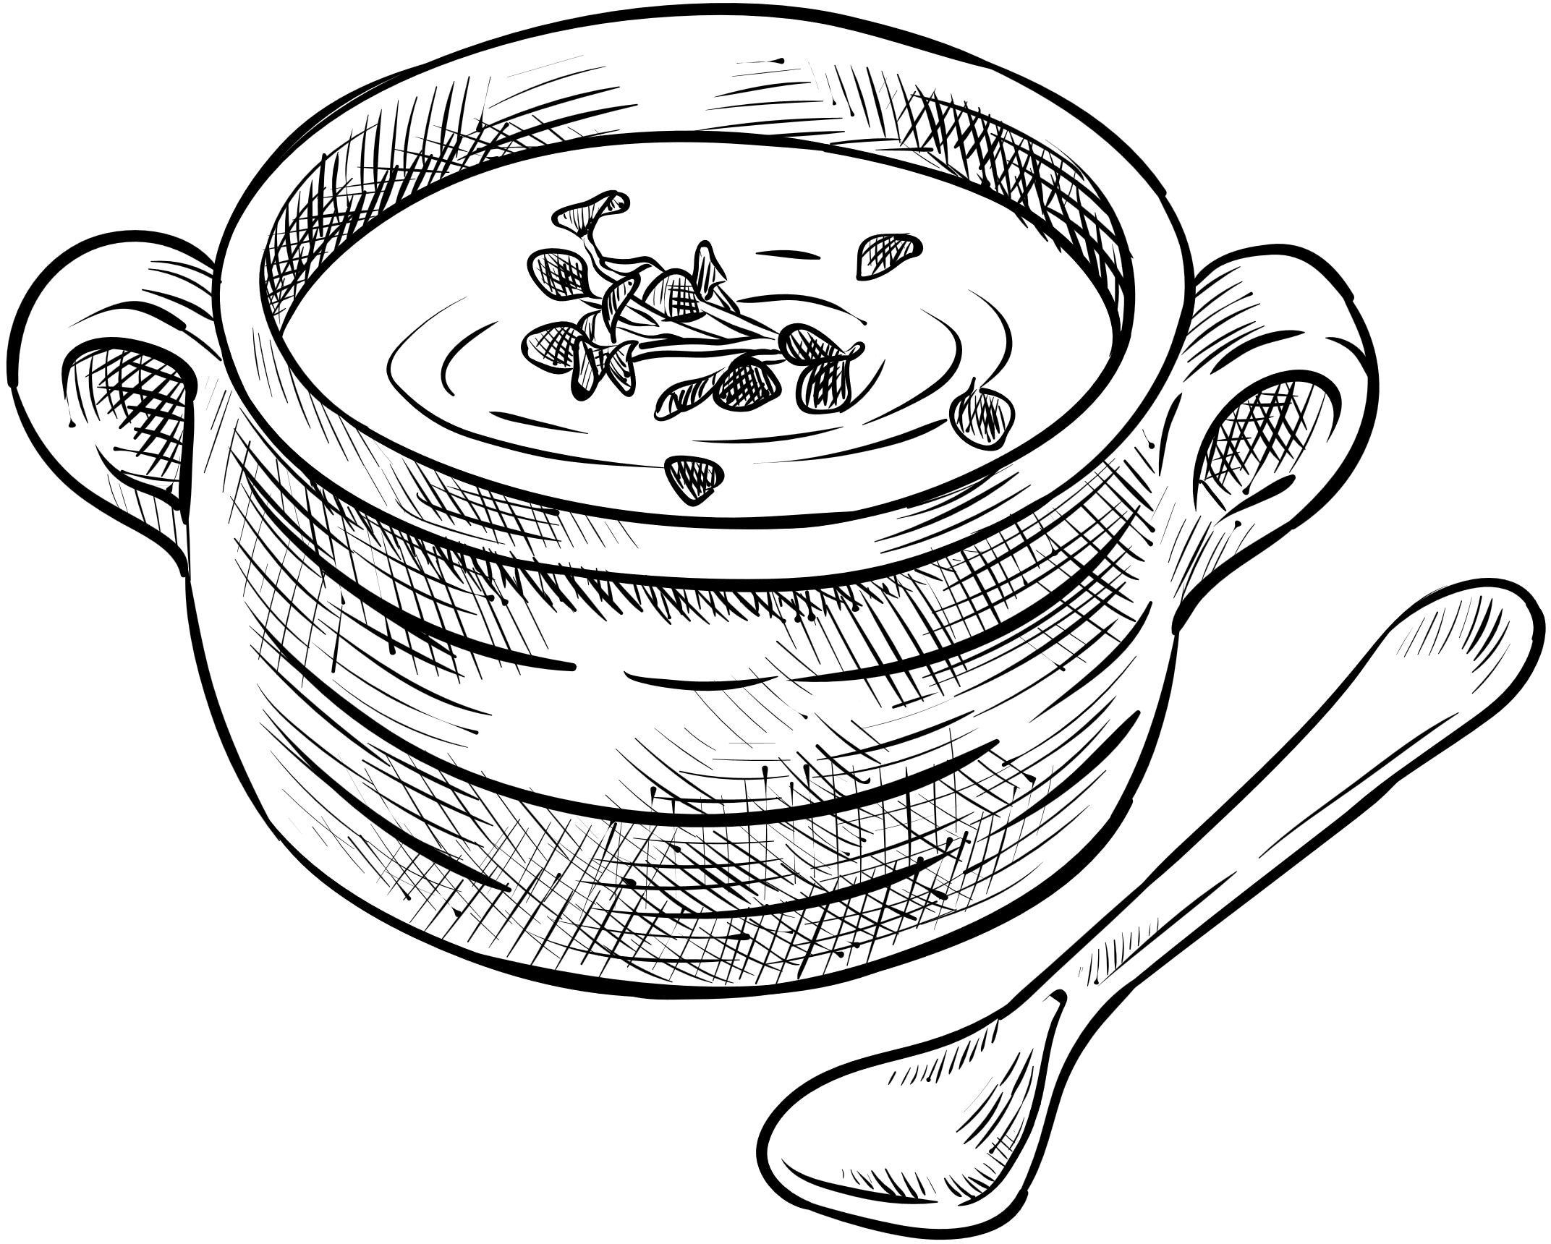
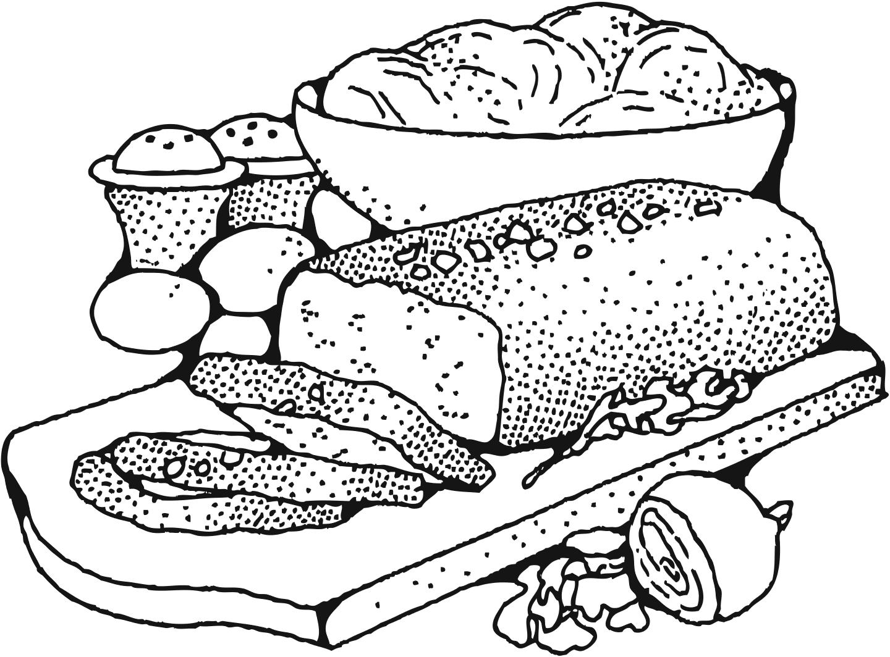
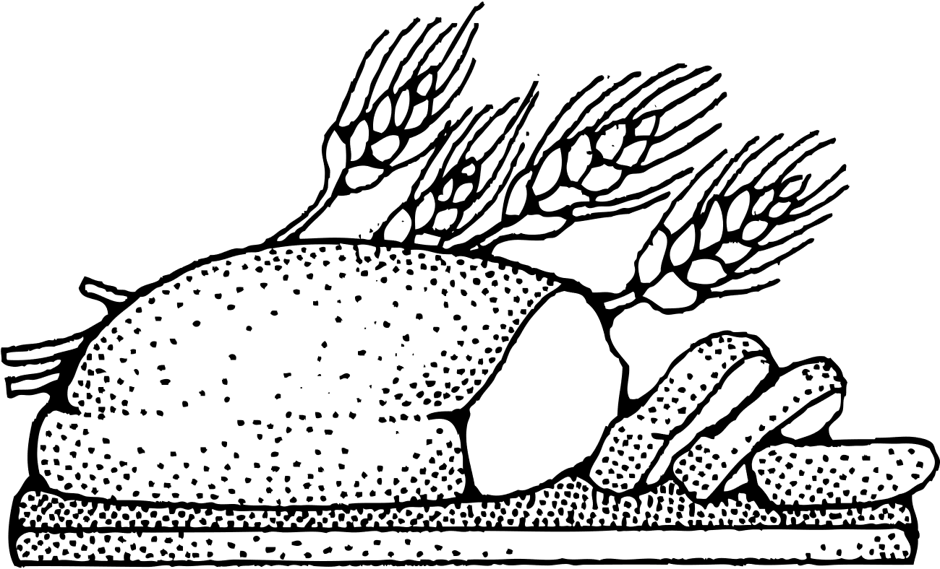
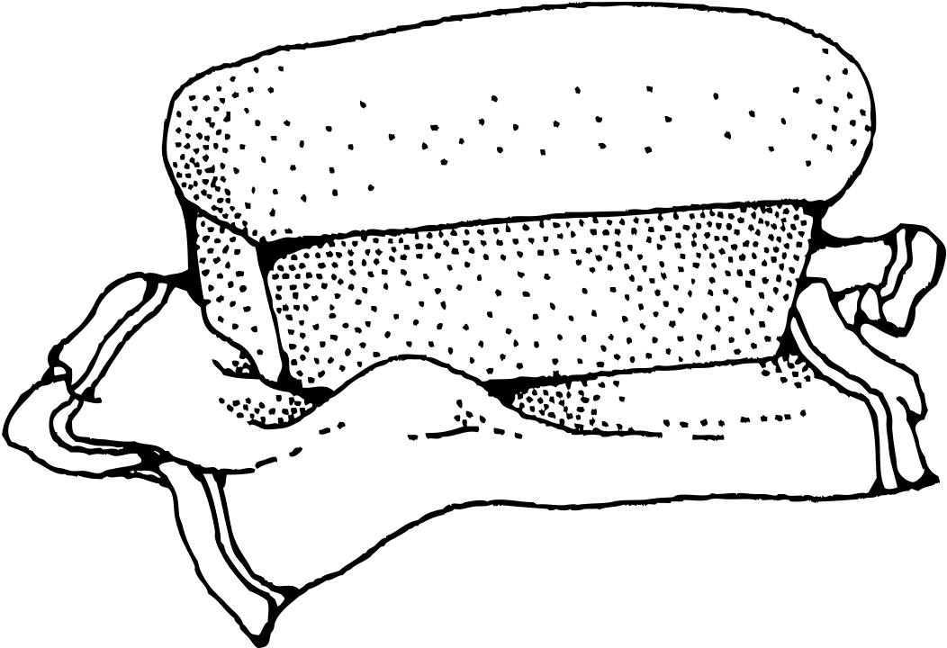
MENU QUOTIDIEN
GSMD
DEJEUNER
SEMAINE DU 26 AU 30 JAN 2026
LUNDI
MARDI
MERCREDI 3
JEUDI
VENDREDI
Plat
POULET AU FOUR
Garniture
POMMES DE TERRE FRITES
Dessert
PASTEQUE
Plat
SIS FRIT, SAUCE TOMATE
Garniture
ATTIEKE
Dessert
BANANE DOUCE
Plat
SPAGHETTIS BOLOGNAISE
Garniture
Dessert
YAOURT
Plat
POULET YASSA
Garniture
RIZ GRAS
Dessert
ANANAS

